Slide 1
Десятичные дроби
Миронова Татьяна Владимировна
Учитель математики
Моу сош№51 г.Твери

Slide 2
3.2*2
З
-2
О
3,2
О
:0,2
+2
П
А
Р
+0,2
:2
К
- 0,2
1,2 | 3 | 16 | 6,4 | 1,6 | 3.4 | 5,2 | 3,6
О | А | К | З | П | Р | О | М

Slide 3
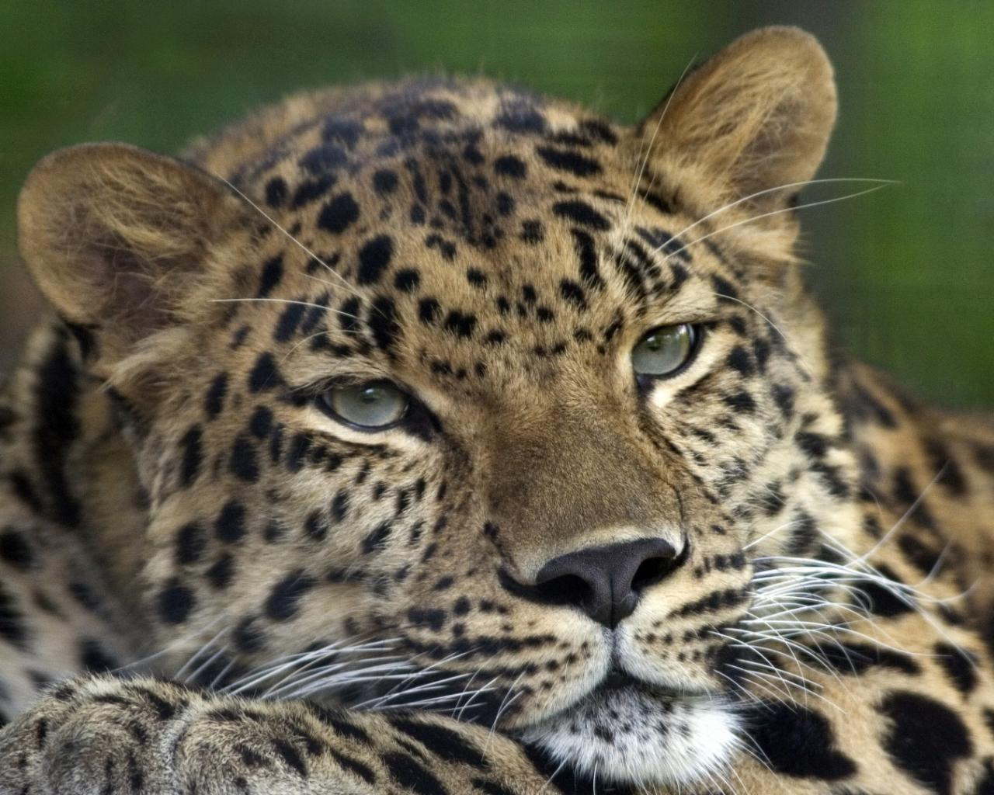
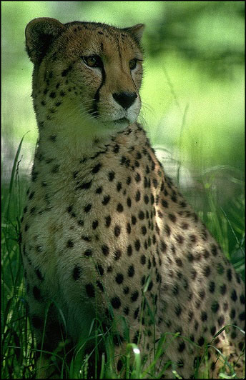
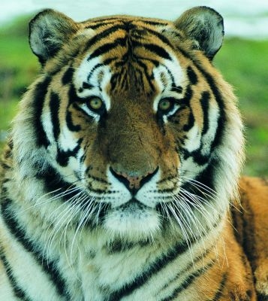
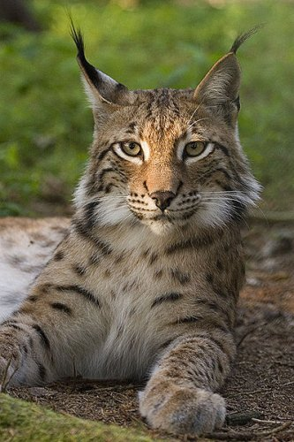
Подошли к вольеру ,в котором в разных клетках сидят
Леопард -0,9
Гепард -9,9
Тигр -2,8
Рысь -1,24
Какой из указанных животных самый крупный и самый сильный?

Slide 4
Проверим догадки, для этого выполним задание 28*34=
952
Решить самостоятельно
2,8*34=
28*0,34=
952:34=
95,2:2,8=
9,52:3,4=
280*3,4=
Назовите наименьшее из полученных выражений ?
95,2
9,52
28
34
2,8
952
2,8

Slide 5
Тигр (2,8)-самый крупный и самый сильный хищник. Ударом лапы он может свалить оленя, лося. Переплыть с убитым кабаном реку.

Slide 6
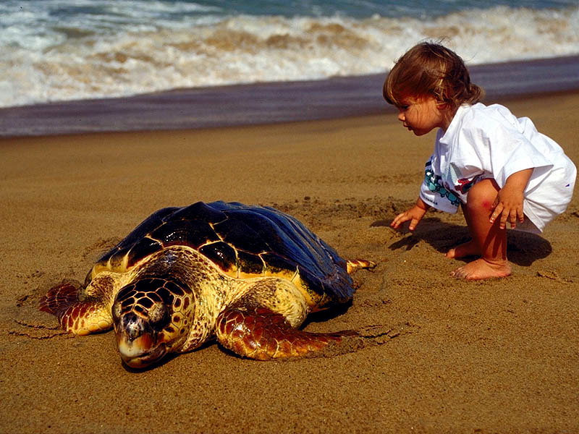
Отправляемся дальше.
На нашем пути жилище животного, которое спряталось в своем домике, и мы его не видим. Кстати, кто из животных на земле отличается долголетием?
Черепаха - может прожить до 200 лет. Вы догадались, что мы подошли к жилищу черепахи.
Что вы знаете о черепахах?

Slide 7
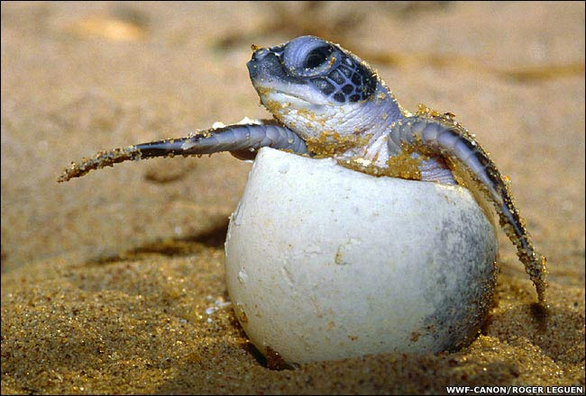
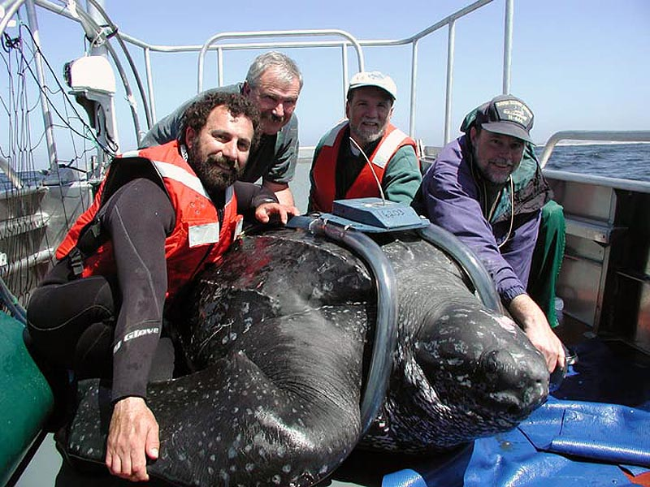
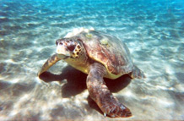
Из панциря делают украшения. Мясо и яйца идут в пищу. Черепахи –гиганты – они такой величины, что дети могут кататься, сидя на панцире.

Slide 8
Хотите узнать , сколько весит черепаха, тогда решите уравнение
0,008*х-3,683=1,117
Х=600
Ответ: 600 кг весит черепаха

Slide 9
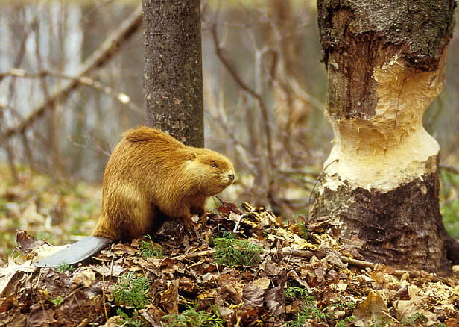
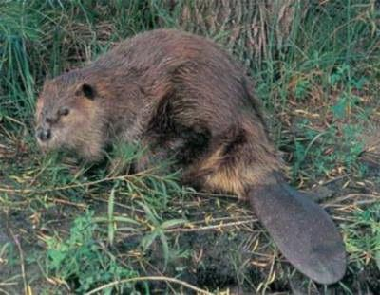
По соседству с черепахами живут бобры.
Бобр - крупный грызун, ведет полуводный образ жизни, обитает по лесным рекам, сооружает из ветвей ив домики .Поперек рек делает плотины длиной 5-7 м.В нашей местности много бобров. Из-за ценности меха, кожи и жира они занесены в Красную книгу. Вам интересно будет узнать какой длины может быть тело взрослого бобра.

Slide 10
Найдите число:
наименьшее: 5,9 6,3 3,6
3,6
наибольшее: 2,3 2,7 0,8
2,7
Не наименьшее и не наибольшее:
3,7 4,1 1,4
3,7
Сложите выбранные числа
10

Slide 11
10 дм максимальная длина бобра
Выразите в см и м
10дм = 100 см = 1 м

Slide 12
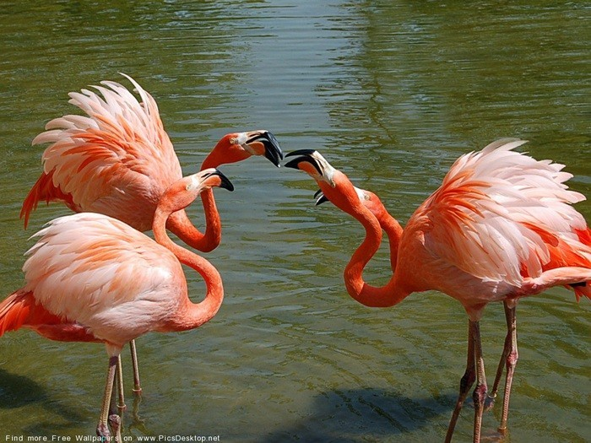
Следующий объект нашего внимания птицы –фламинго. Их называют безошибочными определителями прогноза погоды на лето.

Slide 13
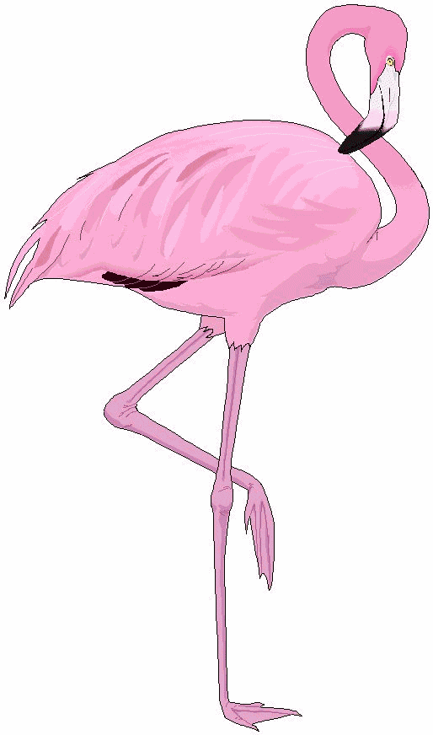
2009 - 0,28 м
2010 - 0,25 м
2011 - 0,43 м
Найдите среднее арифметическое
(0,28+0,25+0,43):3=0,32

Slide 14
Наше путешествие подходит концу .
Д.З.:
составить задачу о животных
5,67-5,67:1,8

